Slide 1







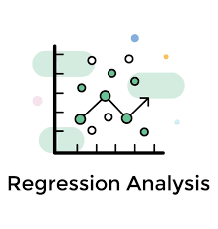
Resumé article
Les données
Qualité des données
Détection d’anomalie
Présentation de l’article
Estimation bootstap
Problème de regression

